Slide 1
第三章 傅立叶变换：
连续信号与系统的频域分析
上一章（连续时间系统的时域分析）回顾

Slide 2
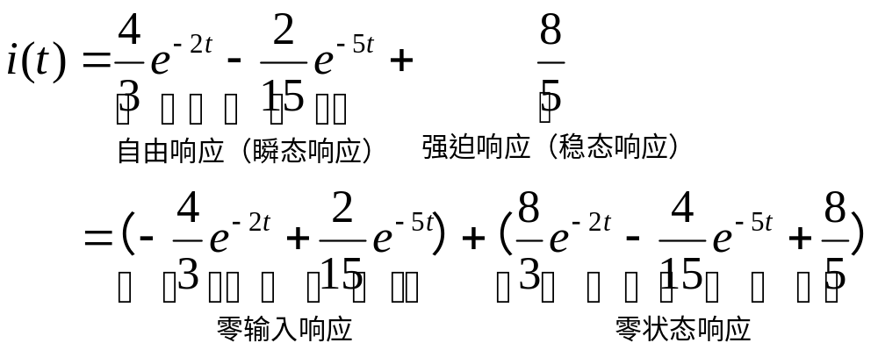
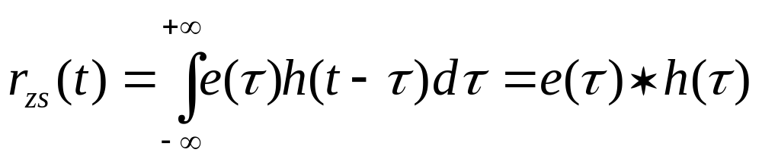
系统：
1、LTI系统（连续）↔ 建立、解微分方程
2、卷积（系统的零状态响应）

Slide 3
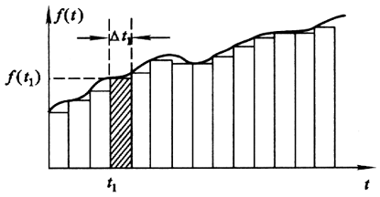
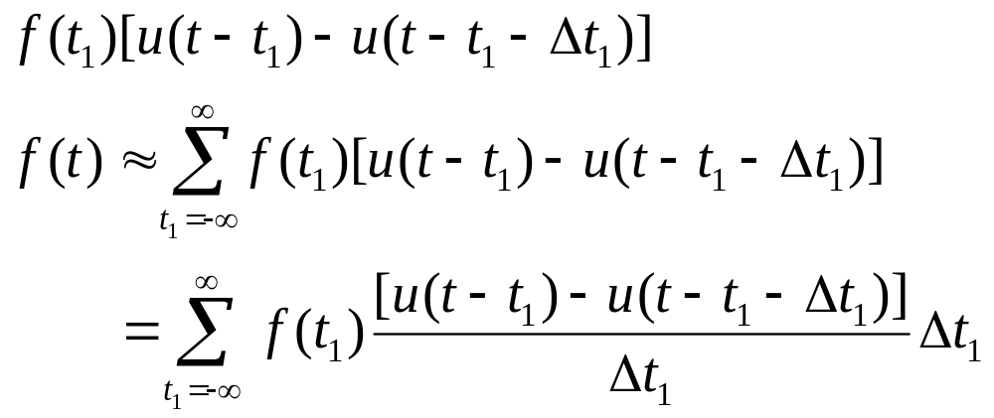
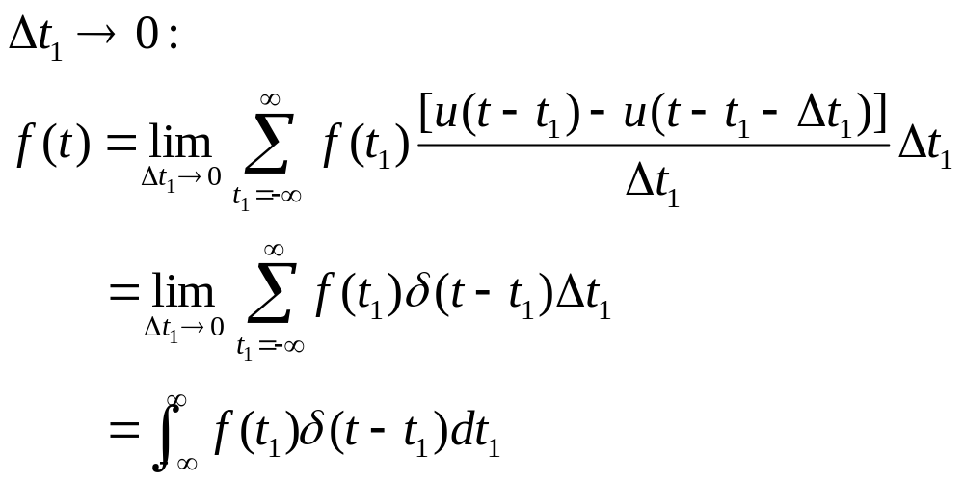
脉冲分解

Slide 4
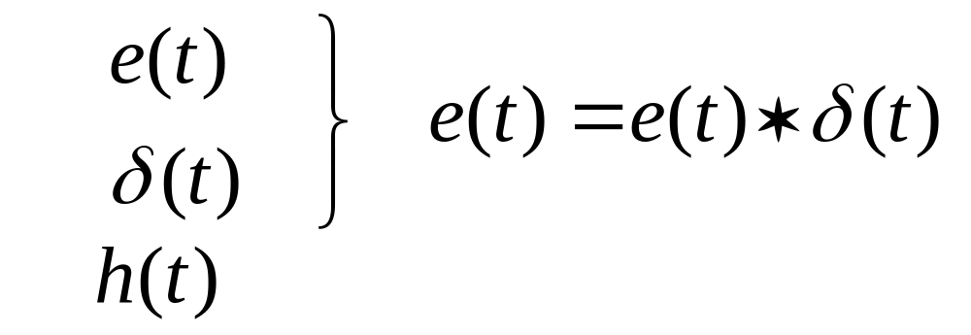
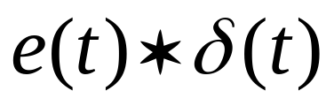
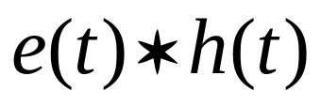
信号：
激 励：
冲激信号：
冲激响应：
信号与LTI（系统）的数学描述的一致：
信号的数学描述：
系统响应的数学描述：

Slide 5
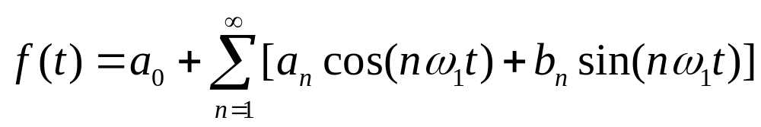
问题的提出：
信号与LTI系统的数学描述和物理性质上的关系可以通过δ(t)函数及系统的单位冲激响应h(t)和谐的描述出来，能否再寻找一些基本函数，使得对信号与系统的描述也能够高度和谐？
实际中
三角函数 {cos mω₁t， sin mω₁t}
复指数 {e^{st}}，s = σ + jω
……

Slide 6
本章的主要内容:
连续周期信号的傅立叶级数
傅立叶变换
连续系统的频域分析
抽样定理
通信系统中的信号传输（第五章）
信号的相关、能量谱与功率谱、噪声和信噪比
（第六章）

Slide 7
一、连续周期信号的傅立叶级数
问题：
1、为什么 f (t) 可以展开成三角级数？
2、 f (t)展开成三角级数应满足什么条件？
3、 f (t)展开成三角级数，展开式中的傅里
叶系数如何计算？
4、 f (t)展开成傅里叶级数的物理意义？

Slide 8
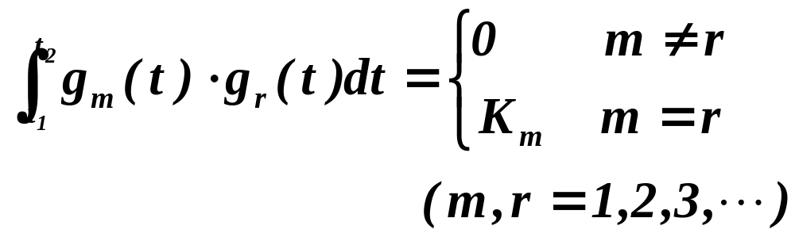
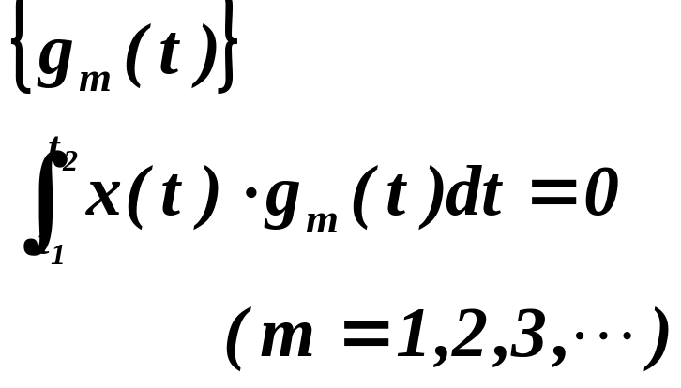
问题1：为什么 f (t) 可以展开成三角级数？
数学理论表示：
f (t) 可以用完备的正交函数集的线性组合来表示。
正交函数：
完备的正交函数集：
不存在 x (t):
Notes:
从傅立叶分解谈起

Slide 9
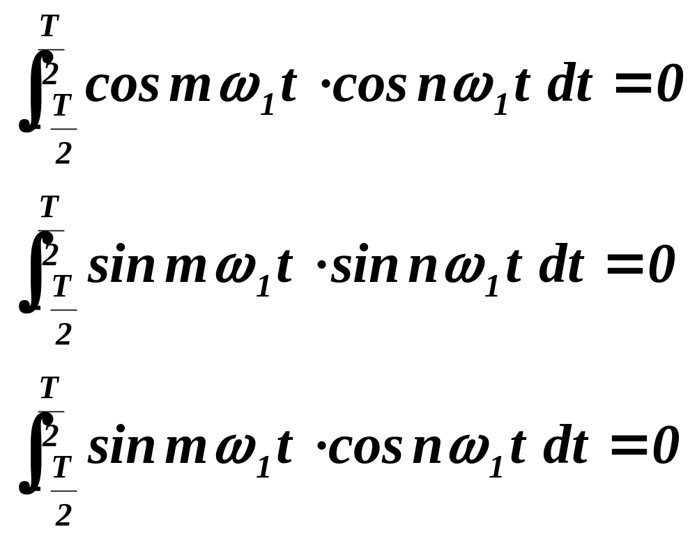
考察三角函数集: {cos mω₁t， sin mω₁t}
m≠ n时：

Slide 10
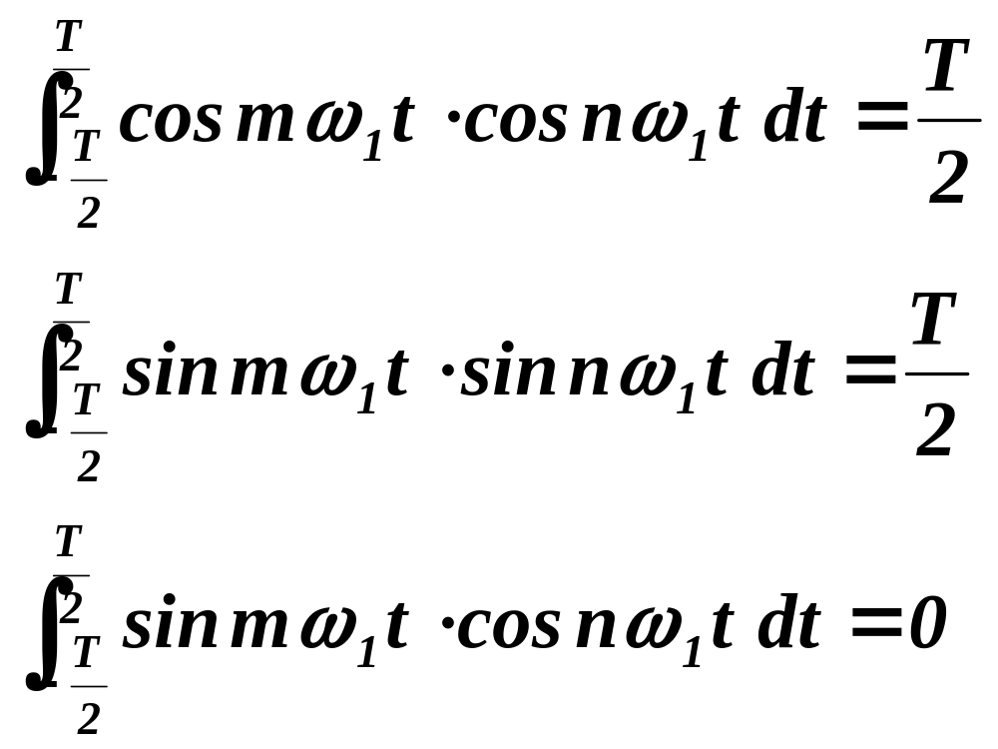
m=n时：

Slide 11
结论：
三角函数集{cos mω₁t， sin mω₁t}为完备的正交函数系。

Slide 12
问题2： f (t)展开成三角级数应满足什么条件？
Fourier（1807）: “任何（甚至包含间断点的）周期函数，都可以表示为正弦函数构成的无穷级数，而这些正弦函数的频率之间呈现谐波关系。”
Dirichlet（1829）：
提出了Fourier级数收敛的严格条件。

Slide 13
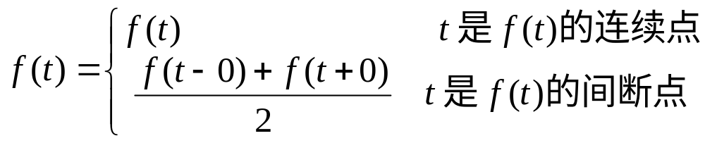
狄里克雷条件（Dirichlet）：
（1） f (t)在区间（-T/2，T/2 ）内连续或只有有限个间断点，间断点处的函数值为有效值，并且是单值函数；

Slide 14
解释连续和有限个间断点：
连续：可微（光滑）
不可微
间断点：必须是有限个
上述问题是可以用经典的微积分解决

Slide 15
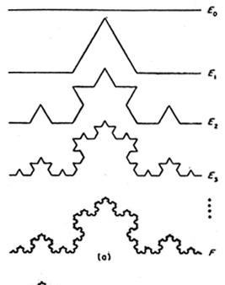
举一个例外的情形：处处连续，但处处不可微
这类问题的解，已经
超出了经典微积分。
这是：分形
（Fractal）

Slide 16
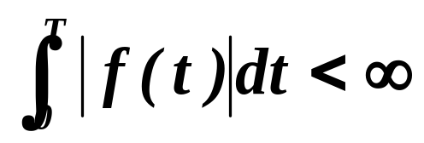
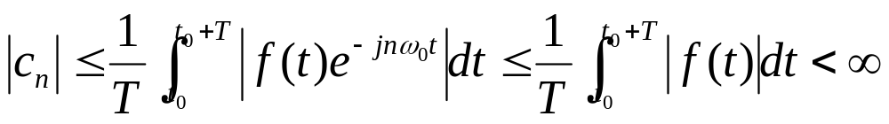
（2） f (t)在区间（-T/2，T/2 ）内具有有限个极大值或极小值；
（3） f (t)在区间（-T/2，T/2 ）必须绝对可积，
以保证：

Slide 17
值得注意的是：
狄里克雷条件（Dirichlet）为充分条件，特别是条件3。
换句话说：满足狄里克雷条件的函数 f(t)肯定可以展开成傅里叶级数；但不满足狄里克雷条件的某些函数f(t)有时也可以展开成傅里叶级数。
例如：阶跃函数 u(t) 等

Slide 18
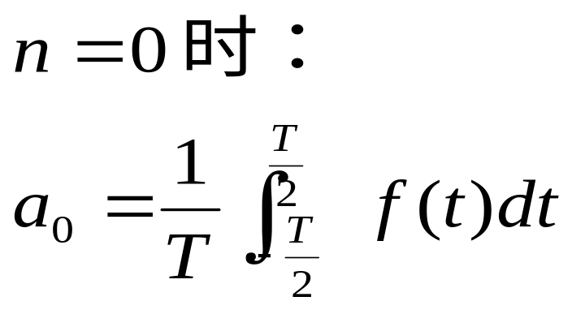
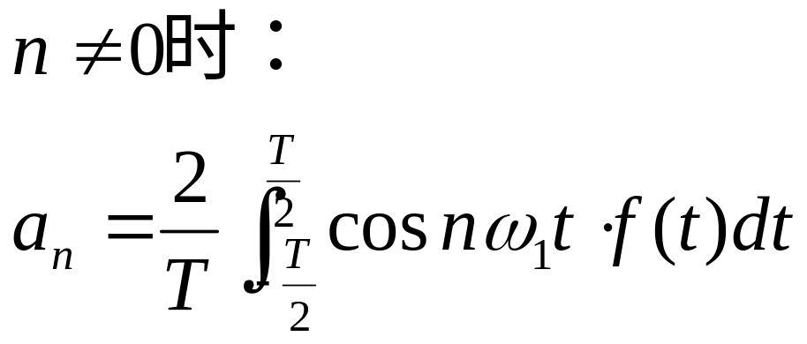
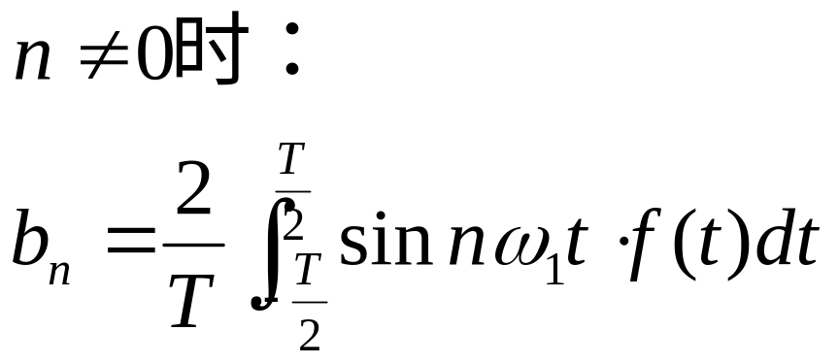
问题3： f (t)展开成三角级数，展开式中的傅里叶系数如何计算？

Slide 19
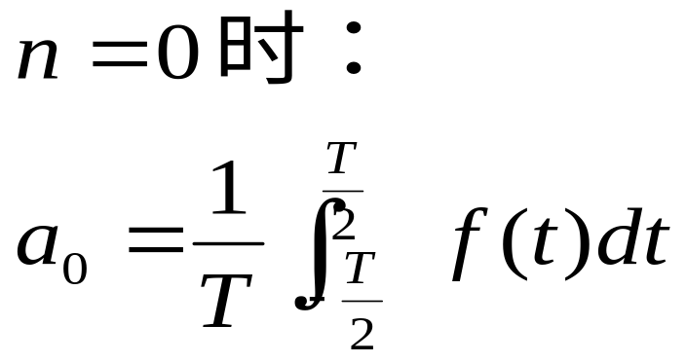
用cos nω₁t 乘上式两边，并在一个周期内积分，得：

Slide 20
用sin nω₁t 乘上式两边，并在一个周期内积分，得：

Slide 21
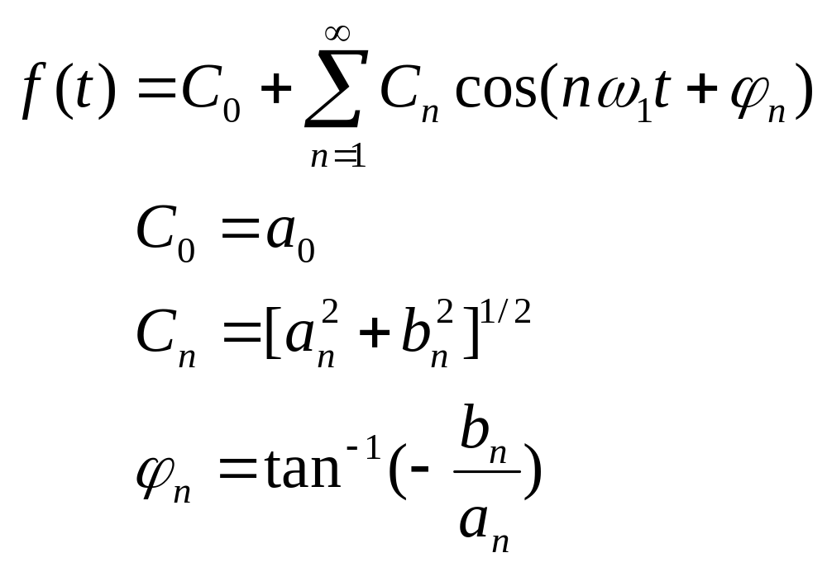
将f (t) 展开成余弦三角函数：

Slide 22
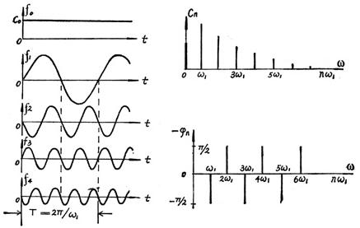
问题4、 f (t)展开成傅里叶级数的物理意义？

Slide 23
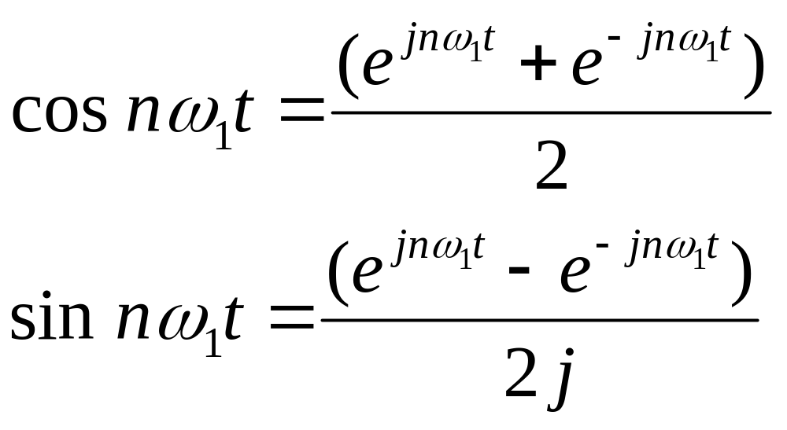
傅里叶级数的指数形式
欧拉恒等式：

Slide 24
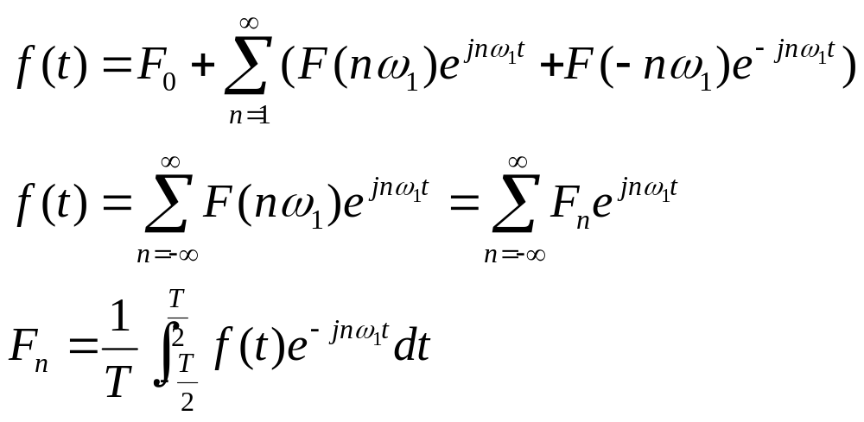
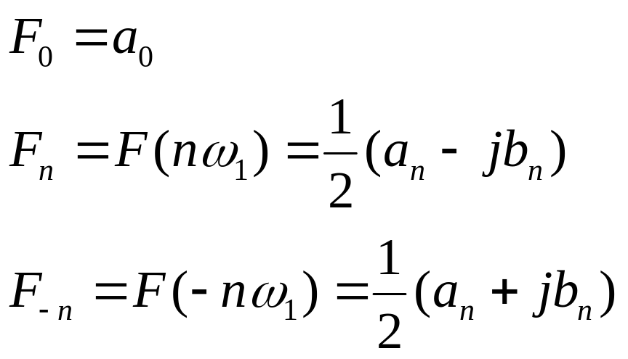

Slide 25
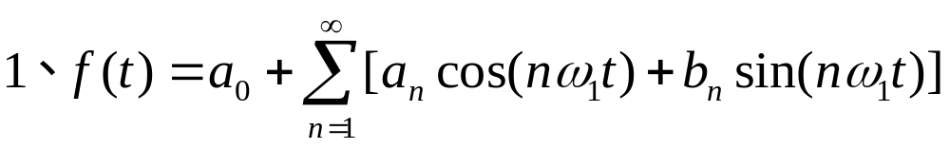
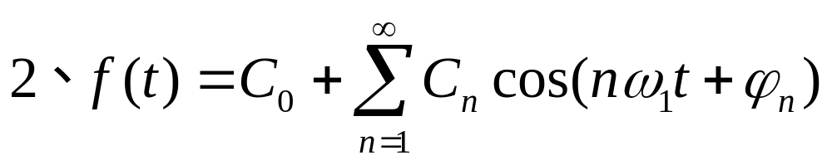
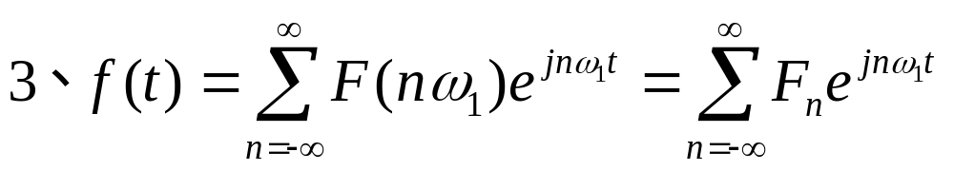
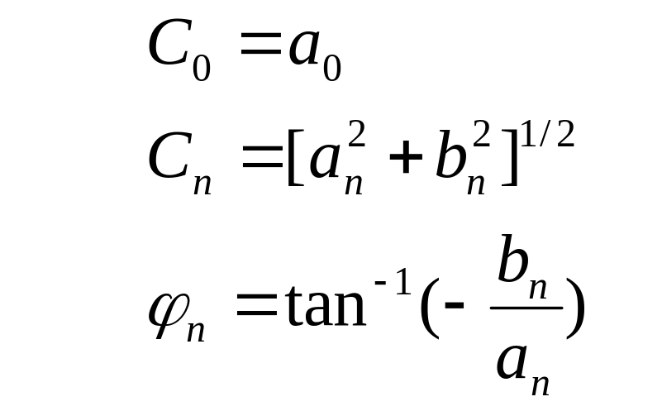

Slide 26
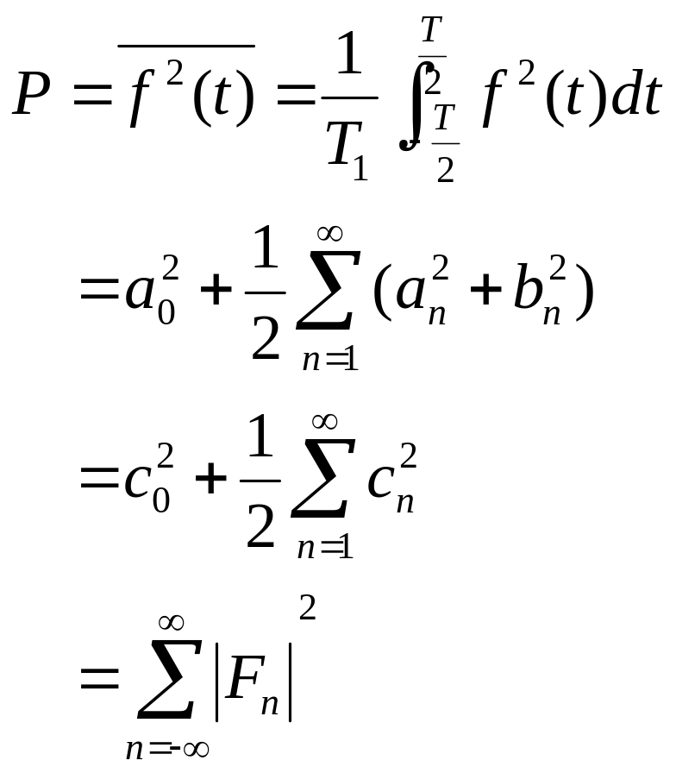
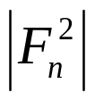
帕塞瓦尔定理：
周期信号f(t)的平均功率等于f(t)在频域内各频率（谐波）分量之和；时域和频域能量守恒。
称作周期信号f(t)的离散功率谱。

Slide 27
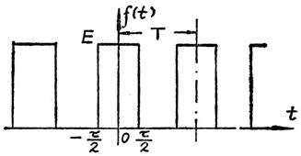
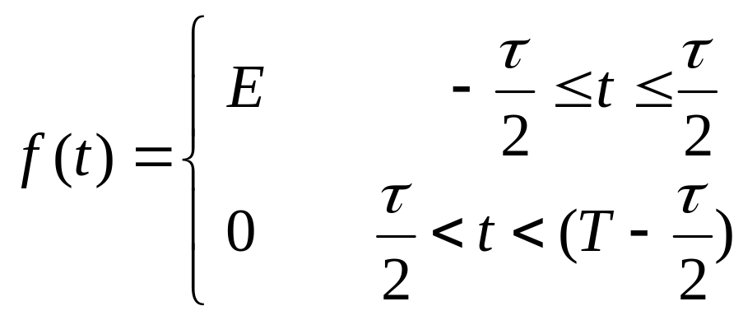
例：周期矩形脉冲的频谱

Slide 28
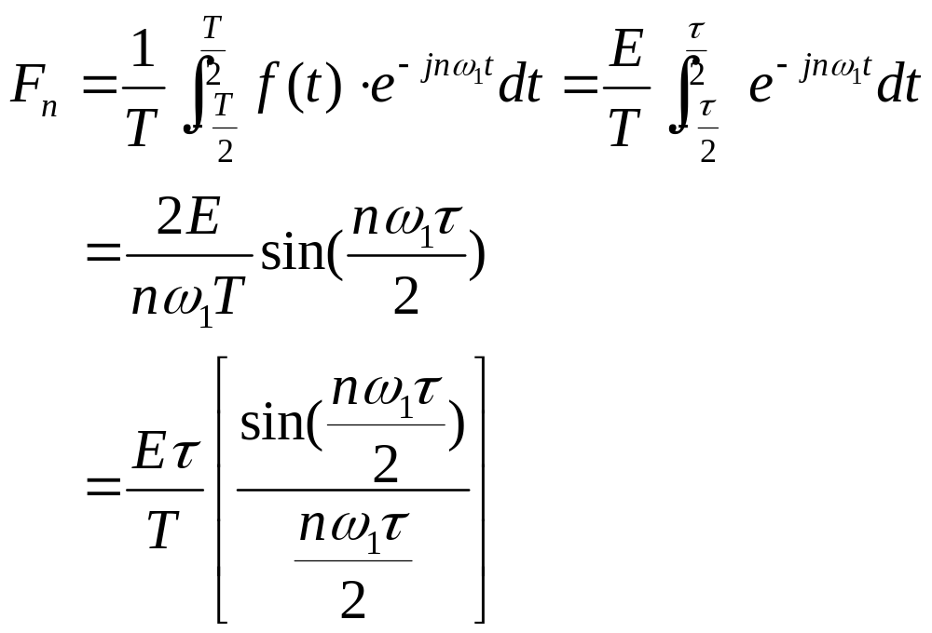
指数形式的傅里叶级数为：

Slide 29
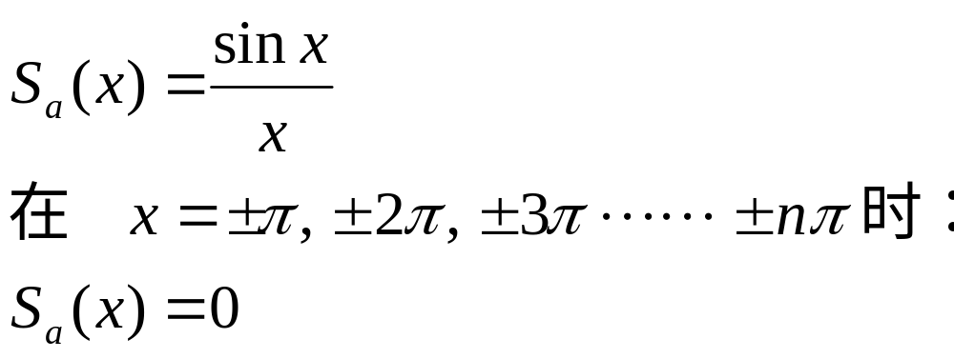
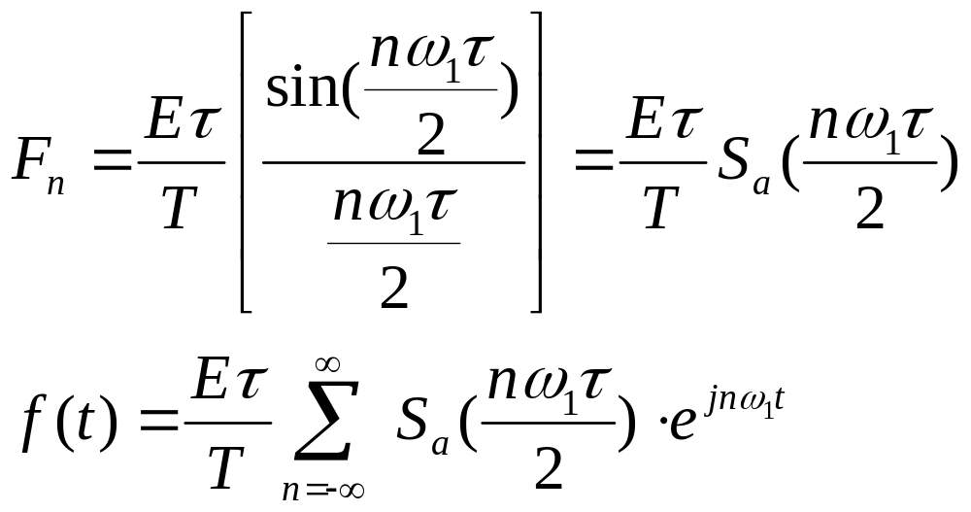
采样函数：
对矩形脉冲信号：

Slide 30
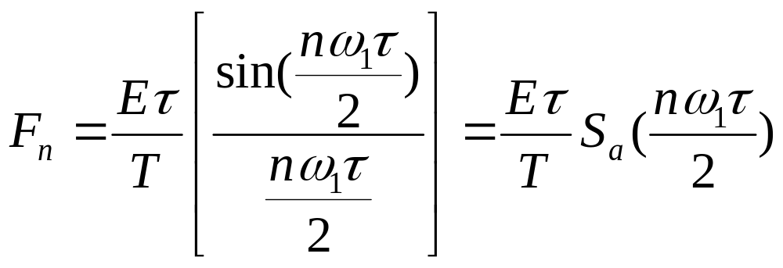
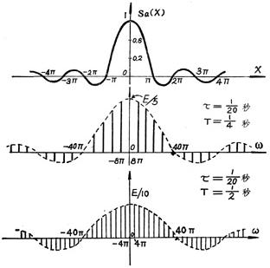

Slide 31
讨论：
1、离散性，两谱线的间隔为ω₁ ，T增加，谱线更密；
2、信号的有效带宽，频谱图上，谱线第一次通过零点时对应的频率nω₁与零频率之间的插值，称为有效带宽B；
3、幅值谱线的衰减特性，表明其收敛性。

Slide 32
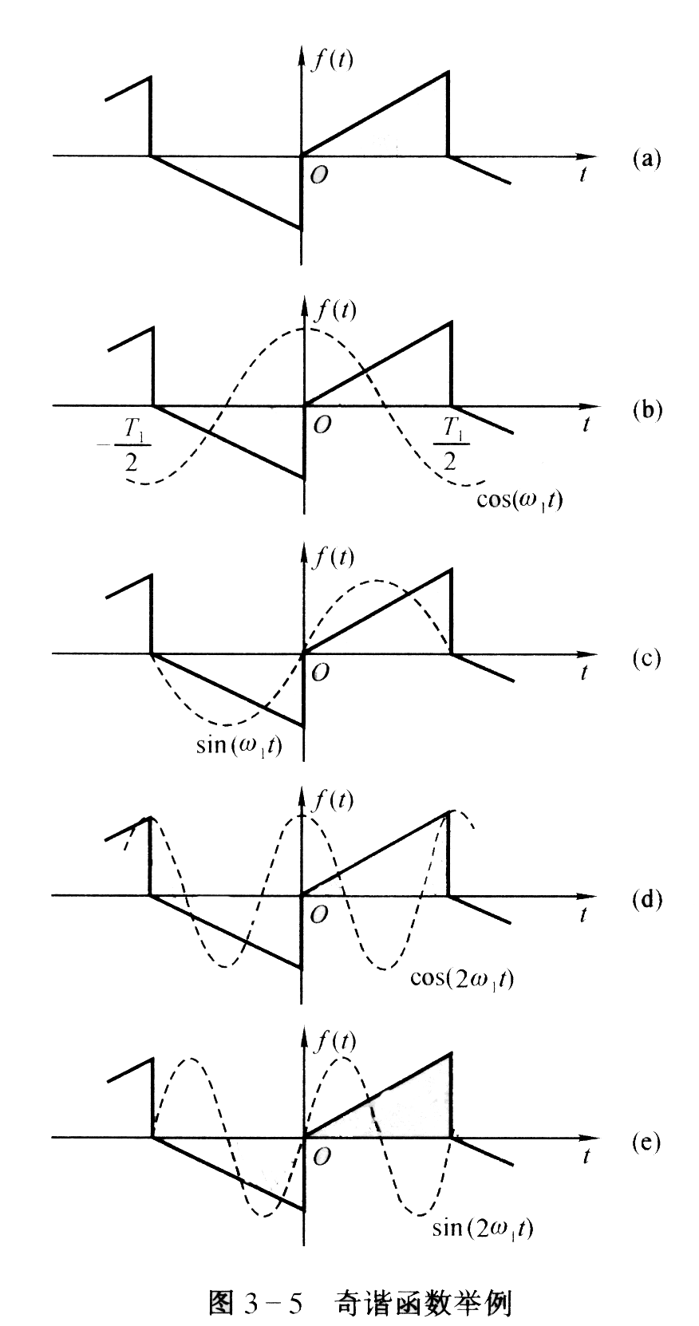
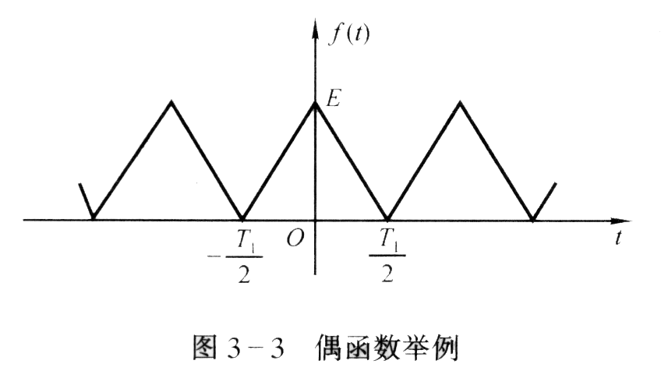
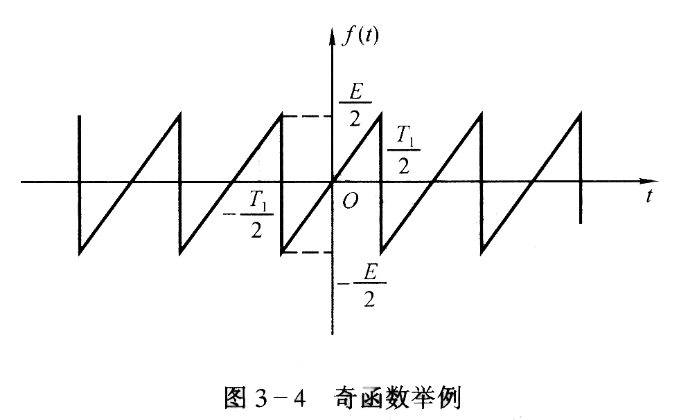
周期信号的对称性与傅里叶级数的关系
偶函数
奇函数
奇谐函数

Slide 33
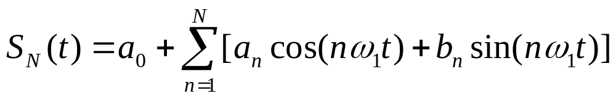
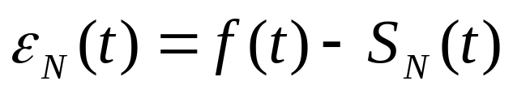
傅立叶有限级数与误差
用傅立叶级数的前n项来逼近f(t)
误差函数

Slide 34
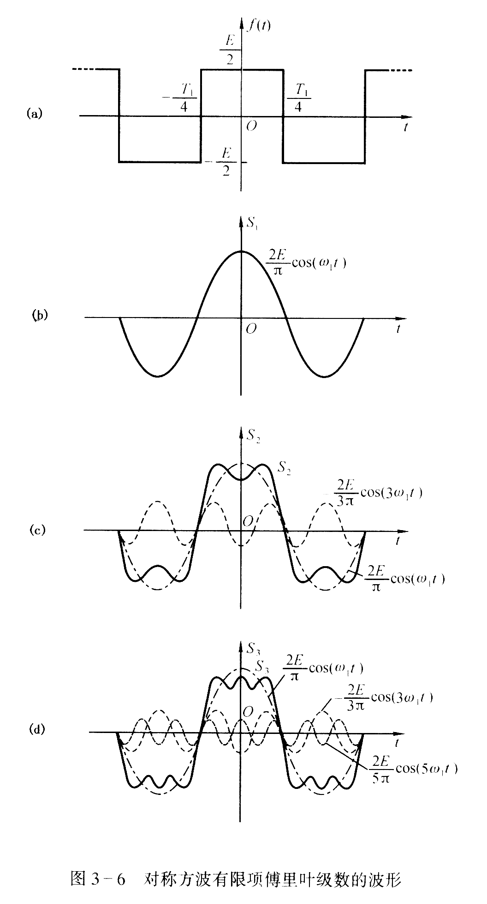

Slide 35
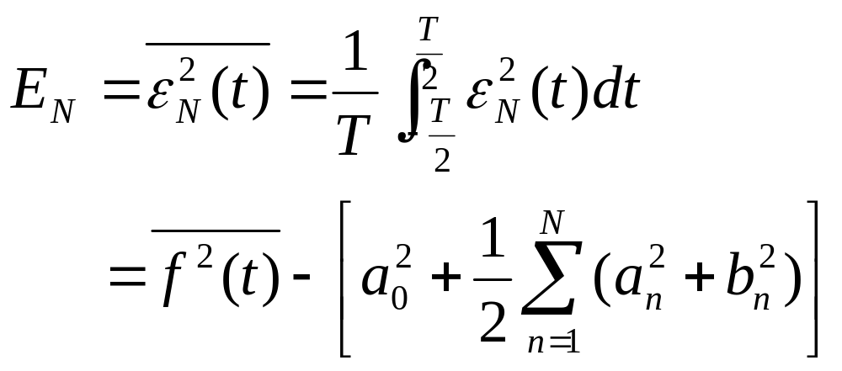
均方误差:
吉布斯现象:

Slide 36
傅里叶级数:
连续周期信号的傅立叶级数展开
傅立叶级数展开的物理意义

Slide 37
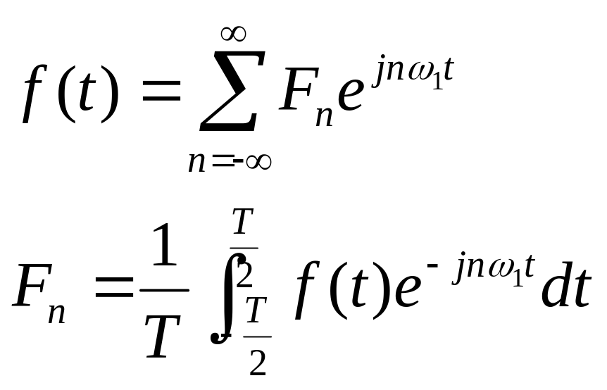
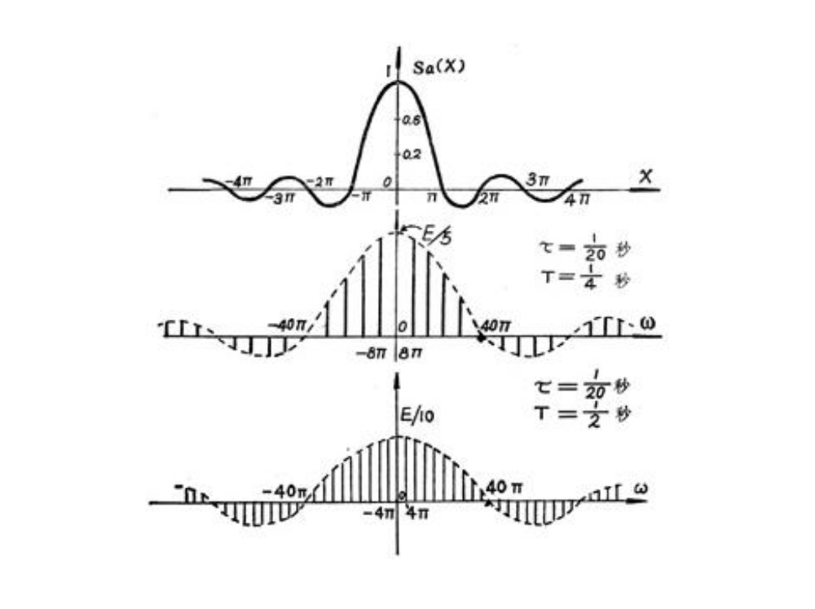
二、傅立叶变换
周期信号傅立叶级数：
（指数形式）
周期矩形信号
的频谱：

Slide 38
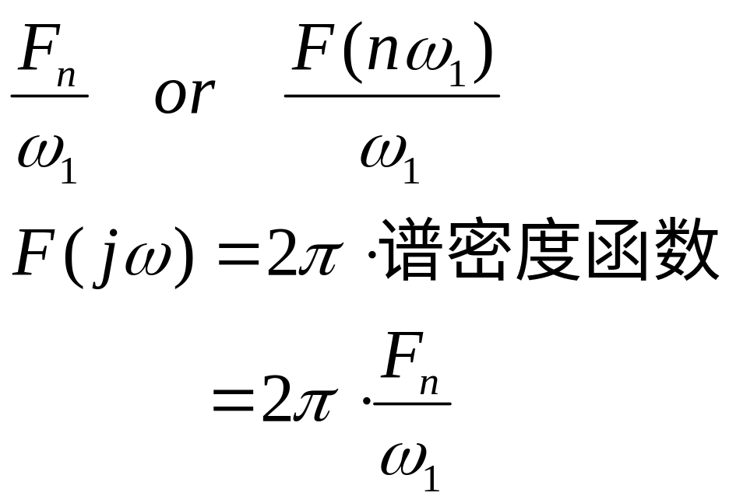
非周期信号？T ⇒ ∞
谱线的间隔 ⇒ 0：连续
谱线的幅度 ⇒ 0
“频率谱密度函数”：

Slide 39
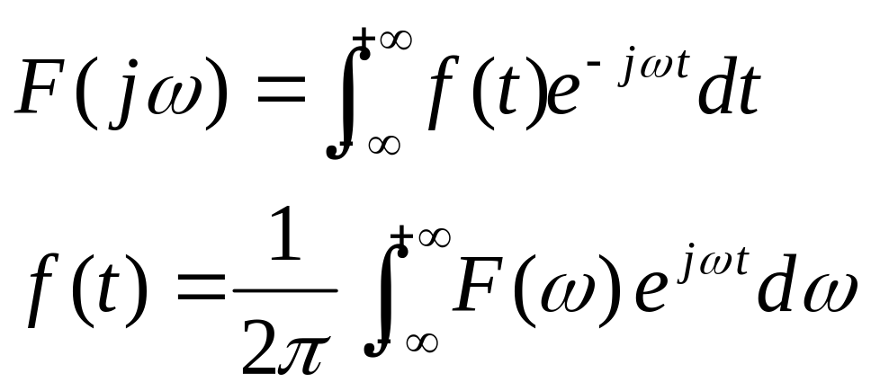

傅立叶变换：
当非周期信号f(t)满足一定条件时，可以用以下方式实现其时域和频域之间的转换。
正变换
逆变换
频谱函数：

Slide 40
傅立叶级数：
傅立叶变换：

Slide 41


傅立叶变换的收敛条件
表达方式1：
类似于狄里克雷条件（Dirichlet），只是绝对
可积变成
表达方式2：

Slide 42


几个典型非周期信号的傅立叶变换
1、矩形脉冲信号

Slide 43


2、冲激函数

Slide 44


3、阶跃函数

Slide 45
4、钟形函数（高斯函数）

Slide 46
傅立叶变换的性质
1、对称性
2、线性叠加性
3、奇偶虚实性

Slide 47
4、尺度变换特性
5、时移特性
6、频移特性
7、微分特性
8、积分特性

Slide 48
思考题：
周期信号傅立叶级数的物理意义?
总结和理解傅立叶变换的基本性质。
习题：
3-5、3-9、3-15、3-16（a）(c)、 3-19

